Slide 1

Trabajando con RDF
Edición 2014 / 2015

Slide 2
Introducción
Hasta ahora:
Tenemos RDF data y vocabularios o esquemas de estos datos expresados en RDFS o en OWL almacenados en un RDF file (expresado mediante alguna de las serializaciones anteriores)
Ahora:
Almacenar los Datos RDF en un repositorio RDF para su publicación y consulta
Manipular RDF datos desde una aplicación usando alguno de los framework disponibles (queremos leer datos de una base de datos y transformarlos a RDF data)

Slide 3
Trabajando con RDF: Programáticamente
Librerías RDF para distintos lenguajes:
Java, Python, C, C++, C#, .Net, Javascript, Tcl/Tk, PHP, Lisp, Obj-C, Prolog, Perl, Ruby, Haskell
Un listado disponible en http://www.w3.org/2001/sw/wiki/Tools
Multilenguaje:
Redland RDF Application Framework (C, Perl, PHP, Python and Ruby):
http://www.redland.opensource.ac.uk/
Java:
Jena: http://jena.sourceforge.net/
Sesame: http://www.openrdf.org/
PHP:
RAP - RDF API for PHP: http://www4.wiwiss.fu-berlin.de/bizer/rdfapi/
Python:
RDFLib: http://rdflib.net/

Slide 4
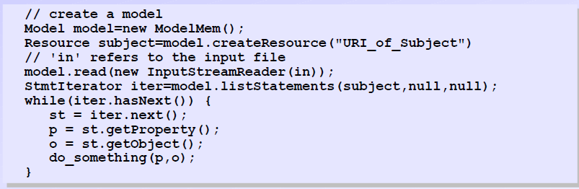
Trabajando con RDF: Programáticamente
Por ejemplo, usando Java + Jena
Creamos una ontologia/vocabulario en Protege
Mediante la librería de Jena, cargamos el modelo
Parseamos el RDF file
Resultados almacenados en el Modelo
La librería ofrece métodos para recuperar
triples
pares (p, o) de un sujeto concreto
pares (s, p) de un objeto concreto
sujetos que tienen una propiedad P…

Slide 5
Triplestore: definición
Dos formas de almacenar RDF triples
Almacenando un RDF file (expresado mediante alguna de las serializaciones anteriores)
RDF store o Triplestore o base de conocimiento: Repositorio que contiene tripletas RDF

Slide 6
Trabajando con RDF: Triplestores
Base de datos para el almacenamiento y recuperación de RDF :
Proporcionan capacidades propias de los sistemas de gestión de bases de datos (add, update, delete)
Motor de inferencia.
Principales diferencias con DBMS
Usan ontologías como esquemas → permite razonamiento automático sobre datos (generar nuevos datos automáticamente)
Estos modelos de datos permiten extensiones y actualizaciones de manera mas fácil
Fácil integración con otros modelos y datos.
Habilitan “SPARQL endpoint”
Servicio sobre el que hacer consultar SPARQL a través de peticiones HTTP.
para la publicación de los datos: los usuarios pueden consultar los datos disponibles en los repositorios a través del endpoint
Ej: Virtuoso OpenLink, 3store, Sesame…

Slide 7
OpenRDF Sesame
OpenRDF Sesame: servidor de repositorios RDF (el equivalente a un servidor de base de datos):
además de mantener repositorios en RDF
proporciona SPARQL endpoint
Consta de repositorios que contienen:
un grafo por defecto
opcionalmente N grafos nombrados
Los grafos nombrados se identifican con una URI y se introducen en Sesame atraves del elemento “Context”
Por tanto las tripletas pueden ser añadidas a:
Al grafo por defecto si no se especifica Context
Al grafo identificado con “http://..../grafo1” si se especifica como Context “http://..../grafo1”
Vamos a añadir ficheros RDF con Notación N3

Slide 8
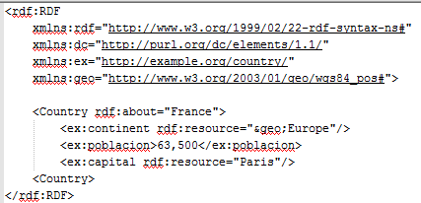
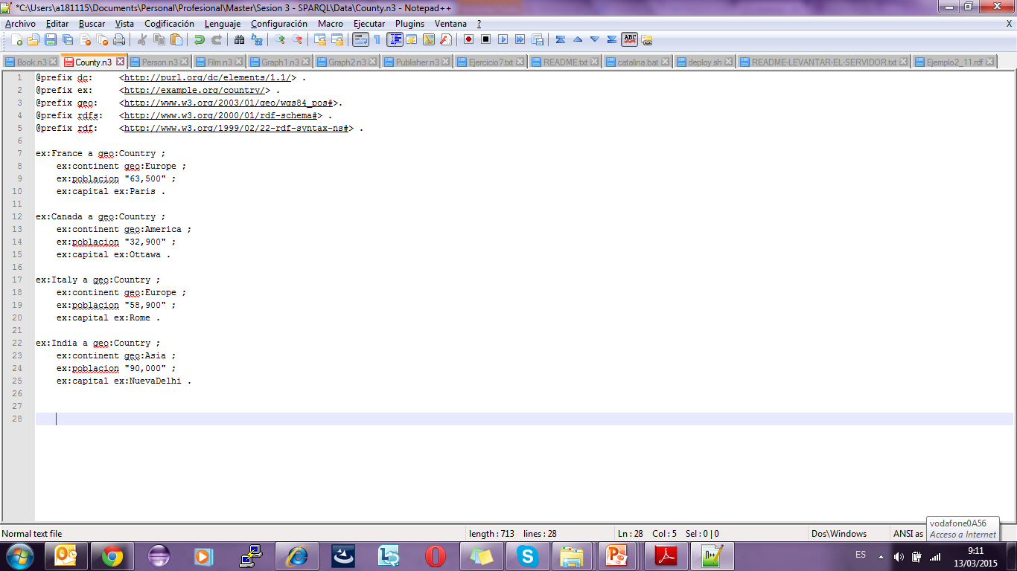
Notacion N3
Es una forma abreviada de serialización no-XML de modelos en RDF
Es mas compacto y legible, pesando para humanos.
Turtle es un subconjunto de N3.

Slide 9
Ejercicio 3-1
Para los ficheros Country.n3 y Person.n3 que se encuentran en la carpeta de Data:
Crear un repositorio en sesame
New repository
In memory store
añadirle el ID (Book, Country, Person)
añadirle el titulo
Añadir los ficheros RDF en formato Turtle
Add
Contex sirve para indicar a que grafo vamos a cargas las tripletas:
si no especificamos va a de por defecto
si lo especificamos va al que pongamos.
Y probamos que se ha cargado bien obteniendo estos resultados:
Country.n3
Number of Statements 16
Number of Labeled Contexts 0
Person.n3
Number of Statements 7
Number of Labeled Contexts 0

